Slide 1

TREINAMENTO · ≈ 1 HORA
Shopping Inteligente
IA na prática — Marketing, Operações e Negócios
Time Boulevard BH · 23/09/26
Os conceitos de IA na prática, o Shopping Inteligente e as ferramentas criadas no Claude Code — em cerca de uma hora.

Slide 2
ROTEIRO
≈ 1h17
Cerca de 1h17, em 2 blocos + case
IA na prática: os conceitos
29 min
1
o que é, chat/cowork/code, modelos, conectores, harness & loop na prática, uso seguro
O Shopping Inteligente
37 min
2
o vídeo, a tese, o impacto, como os apps nasceram e o vídeo de cada app funcionando
História real · Claude na prática
9 min
o case do iFood em vídeo (8:40)
Encerramento
2 min
o fator humano no centro
Total ≈ 1h17 (77 min) — IA na prática, do conceito à ferramenta que resolve.
Notes:
Agenda (1 min). 2 blocos + case, ~1h17: os conceitos de IA na pratica, o Shopping Inteligente com os apps (e o video de cada um) e, no fim, o case do iFood.

Slide 3
BLOCO 1
IA na prática
Os conceitos que sustentam tudo: do chat aos agentes, modelos, conectores, harness & loop e uso seguro.

Slide 4
CONCEITOS DE IA · FUNDAMENTO
2 min
O que é IA e Machine Learning
Machine Learning: um algoritmo que aprende com dados, sem programação explícita. É ótimo em uma coisa — predição.
Predição = transformar a informação que você TEM na informação que você NÃO tem.
MÁQUINA · Predição
HUMANO · Julgamento
Transforma dados em dados que faltam.
Decide com base na predição.
ex.: qual a probabilidade de chover?
ex.: mudar o casamento para dentro?
Líder data-driven = consumidor informado de análises. Não precisa programar — precisa saber o que os dados podem (e não podem) fazer. Máquinas predizem; pessoas julgam.
Notes:
2 min. Nivelamento conceitual (adaptado de A. Goldberg, Stanford GSB). ML aprende com dados e e otimo em PREDICAO; predicao = transformar o que voce tem no que nao tem. A distincao-chave: MAQUINA prediz, HUMANO julga (vai chover? x mudar o casamento para dentro?). Ser data-driven nao e deixar a IA decidir — e usar a predicao como insumo. Emenda em 'Como a IA generativa pensa'.

Slide 5
CONCEITOS DE IA · LLM E TOKEN
2 min
O que é um LLM — e como Claude e ChatGPT funcionam
O QUE É UM LLM
COMO FOI DESENVOLVIDO
O QUE É UM TOKEN
LLM = Grande Modelo de Linguagem (do inglês Large Language Model).
No fundo, é um programa que aprende a prever a próxima palavra de um texto.
De tanto prever, aprende a escrever, resumir e raciocinar.
Foi treinado lendo uma imensidão de textos públicos — livros, sites, artigos.
Sozinho, ajusta bilhões de “parâmetros” até prever cada vez melhor.
Depois, pessoas o refinam para ser útil, honesto e seguro.
Ele não lê letra nem palavra inteira: quebra o texto em pedaços — os tokens (≈ ¾ de palavra).
Lê e escreve um token por vez.
“Shopping Inteligente” = 4 tokens:
Shop
ping
Inteli
gente
COMO CLAUDE E CHATGPT FUNCIONAM
Seu pedido → o modelo prevê o próximo token, um a um → a resposta se forma
É probabilístico: cria muito bem, mas pode errar (“alucinar”) — por isso, confira sempre. Claude (Anthropic) e ChatGPT (OpenAI) são marcas da mesma tecnologia.
Notes:
~2 min. Explique sem jargao: LLM = Grande Modelo de Linguagem, um programa que aprende a prever a proxima palavra. Foi treinado lendo muito texto publico e ajustando bilhoes de parametros; depois refinado por pessoas. TOKEN = o pedaco em que o modelo quebra o texto (~3/4 de palavra); ele le e escreve um token por vez. Claude e ChatGPT sao a mesma tecnologia (LLM), de empresas diferentes; sao probabilisticos — por isso conferir sempre.

Slide 6
CONCEITOS DE IA · COMO ELA PENSA
1 min
Como a IA pensa — em 1 minuto
Pense num assistente que leu quase tudo e completa textos. Você descreve o que precisa em linguagem natural e ele devolve um rascunho. É ótimo para escrever, resumir, organizar e analisar — mas não ‘sabe a verdade ou o contexto completo’: pode errar dados e/ou inventar com confiança.
ÓTIMO PARA
CUIDADO COM
✓ Escrever e reescrever textos
✓ Resumir documentos e reuniões
✓ Organizar e classificar informação
✓ Analisar planilhas e tabelas
✓ Traduzir e ajustar o tom
✓ Gerar ideias e rascunhos
! Garantir números e fatos sem conferir
! Saber dados internos que não foram dados a ela
! Tomar a decisão no seu lugar
! Acessar sistemas sozinha
Notes:
2 min. Desmistifique. Frase-chave: 'ela completa texto de forma muito convincente — por isso voce sempre confere numeros e fatos'. Conecta com 'explicabilidade' e prepara as regras de ouro.

Slide 7
CONCEITOS · DO CHAT AOS AGENTES
2 min
Do chat que responde ao agente que resolve
CHAT
AGENTE
pergunta e resposta
objetivo e resultado
Você conduz cada passo: pergunta, lê e pede o próximo. Ótimo para tirar dúvidas e rascunhar na hora.
Você dá a meta e ele executa o processo inteiro — reúne o contexto, age e verifica, com a sua revisão no fim.
A virada de chave: delegue o objetivo, não cada etapa.
Não é “me ajude a fazer” — é “faça isso por mim”, com a sua revisão no fim. O “como” (loop) vem em Harness e Loop.
Notes:
~2 min. Chat = voce conduz; agente = recebe um objetivo e entrega a tarefa inteira, com revisao humana.

Slide 8
PRÁTICA · FERRAMENTAS
3 min
Claude Chat, Cowork e Code: quando usar cada um
CLAUDE CHAT
CLAUDE COWORK
CLAUDE CODE
a conversa no navegador/app
o espaço onde o Claude vira agente
o Claude no ambiente técnico
MELHOR PARA
Pergunta e resposta na hora — escrever, resumir, organizar, tirar dúvida.
MELHOR PARA
Ganha contexto, arquivos e skills; executa em etapas e salva os entregáveis.
MELHOR PARA
Cria e altera software — automações, integrações e sistemas.
NO SHOPPING
resumir um relatório, redigir um e-mail ao lojista, analisar uma planilha colada.
NO SHOPPING
o agente que roda uma rotina semanal e devolve a planilha e o resumo prontos.
NO SHOPPING
construir os apps Shopping Inteligente (Radar de Varejo, de Mídia, Obras, Fiscal) e ligá-los aos dados.
Comece pelo Chat. Virou rotina com entregáveis? Leve para o Cowork. O Code é quando a solução vira sistema.
Notes:
~3 min. Tres formas de usar o Claude: CHAT (conversa rapida, do dia a dia), COWORK (o Claude vira agente com contexto/skills e entrega arquivos), CODE (ambiente tecnico — foi onde os apps do Shopping Inteligente nasceram). Mensagem: comece no Chat; virou rotina com entregaveis, va para o Cowork; virou sistema, e Code.

Slide 9
CONCEITOS · MODELOS
1,5 min
Um “cérebro” para cada tipo de tarefa
HAIKU
SONNET
OPUS
FABLE
velocidade e economia
equilíbrio para o dia a dia
raciocínio para o complexo
o mais capaz da família
Tarefas simples e em grande volume — respostas rápidas e baratas.
O trabalho do cotidiano: analisar, escrever, organizar com boa qualidade.
Análise densa e decisão difícil — quando vale pensar mais fundo.
O topo da linha: as tarefas mais exigentes e os agentes que rodam sozinhos por mais tempo.
Você escolhe conforme a tarefa — do mais rápido e barato ao mais “pensante”.
Claude e ChatGPT têm famílias assim; o nome muda, a lógica é a mesma.
DICA · QUANDO O TRABALHO RODA EM LOOP
Desenvolva no modelo mais avançado — é ele que acerta o método. Depois deixe o loop rodando e atualizando num modelo mais simples: bem mais rápido e barato.
Notes:
~1,5 min. Quatro 'cerebros' para tipos de tarefa diferentes: Haiku (volume e velocidade), Sonnet (o dia a dia), Opus (raciocinio denso) e Fable (o mais capaz, para o que e mais exigente e para agentes que rodam sozinhos por mais tempo). O destaque: quando o trabalho passa a rodar em LOOP, construa no modelo mais avancado — e ele que acerta o metodo e o criterio — e depois deixe a rotina rodando e atualizando num modelo mais simples. A qualidade ja esta no metodo; o modelo simples so executa, por bem menos tempo e custo.

Slide 10
CONCEITOS · CONECTORES E SKILLS
2 min
Como a IA entra no seu fluxo de trabalho
CONECTORES
SKILLS
as pontes com os seus apps
ensinam o seu método
Ligam a IA aos aplicativos onde o trabalho já acontece — e-mail, agenda, planilhas, drive. Ela lê e age no seu contexto real.
Instruções reutilizáveis que ensinam o SEU jeito: quando usar, quais etapas seguir, como avaliar e em que formato entregar.
É o que transforma uma IA genérica em uma parceira que trabalha do jeito da sua operação.
Conector = onde ela atua. Skill = como ela faz.

Slide 11
CONCEITOS · HARNESS E LOOP
2 min
Harness + loop: quando o trabalho passa a rodar sozinho
HARNESS
LOOP
a estrutura do agente
o ciclo que executa
A montagem em volta do modelo: contexto, skills, ferramentas e conectores. É o que transforma a IA em um agente que age no seu trabalho.
Objetivo → reúne o contexto → age → verifica → repete até concluir. Loop se conduz sozinho.
Todo loop tem 3 peças:
Objetivo — o que conta como pronto
Métrica — como a IA sabe se melhorou
Fronteira — até onde ela pode ir sem te consultar
AUTOMAÇÃO — QUANDO AS DUAS PEÇAS SE JUNTAM
Um gatilho (horário ou evento) → o harness roda o loop → entrega pronta para você aprovar
Ex.: toda segunda, o agente puxa os dados, monta o relatório e deixa para revisão — a tarefa passa a rodar sozinha, com a decisão humana no fim.

Slide 12
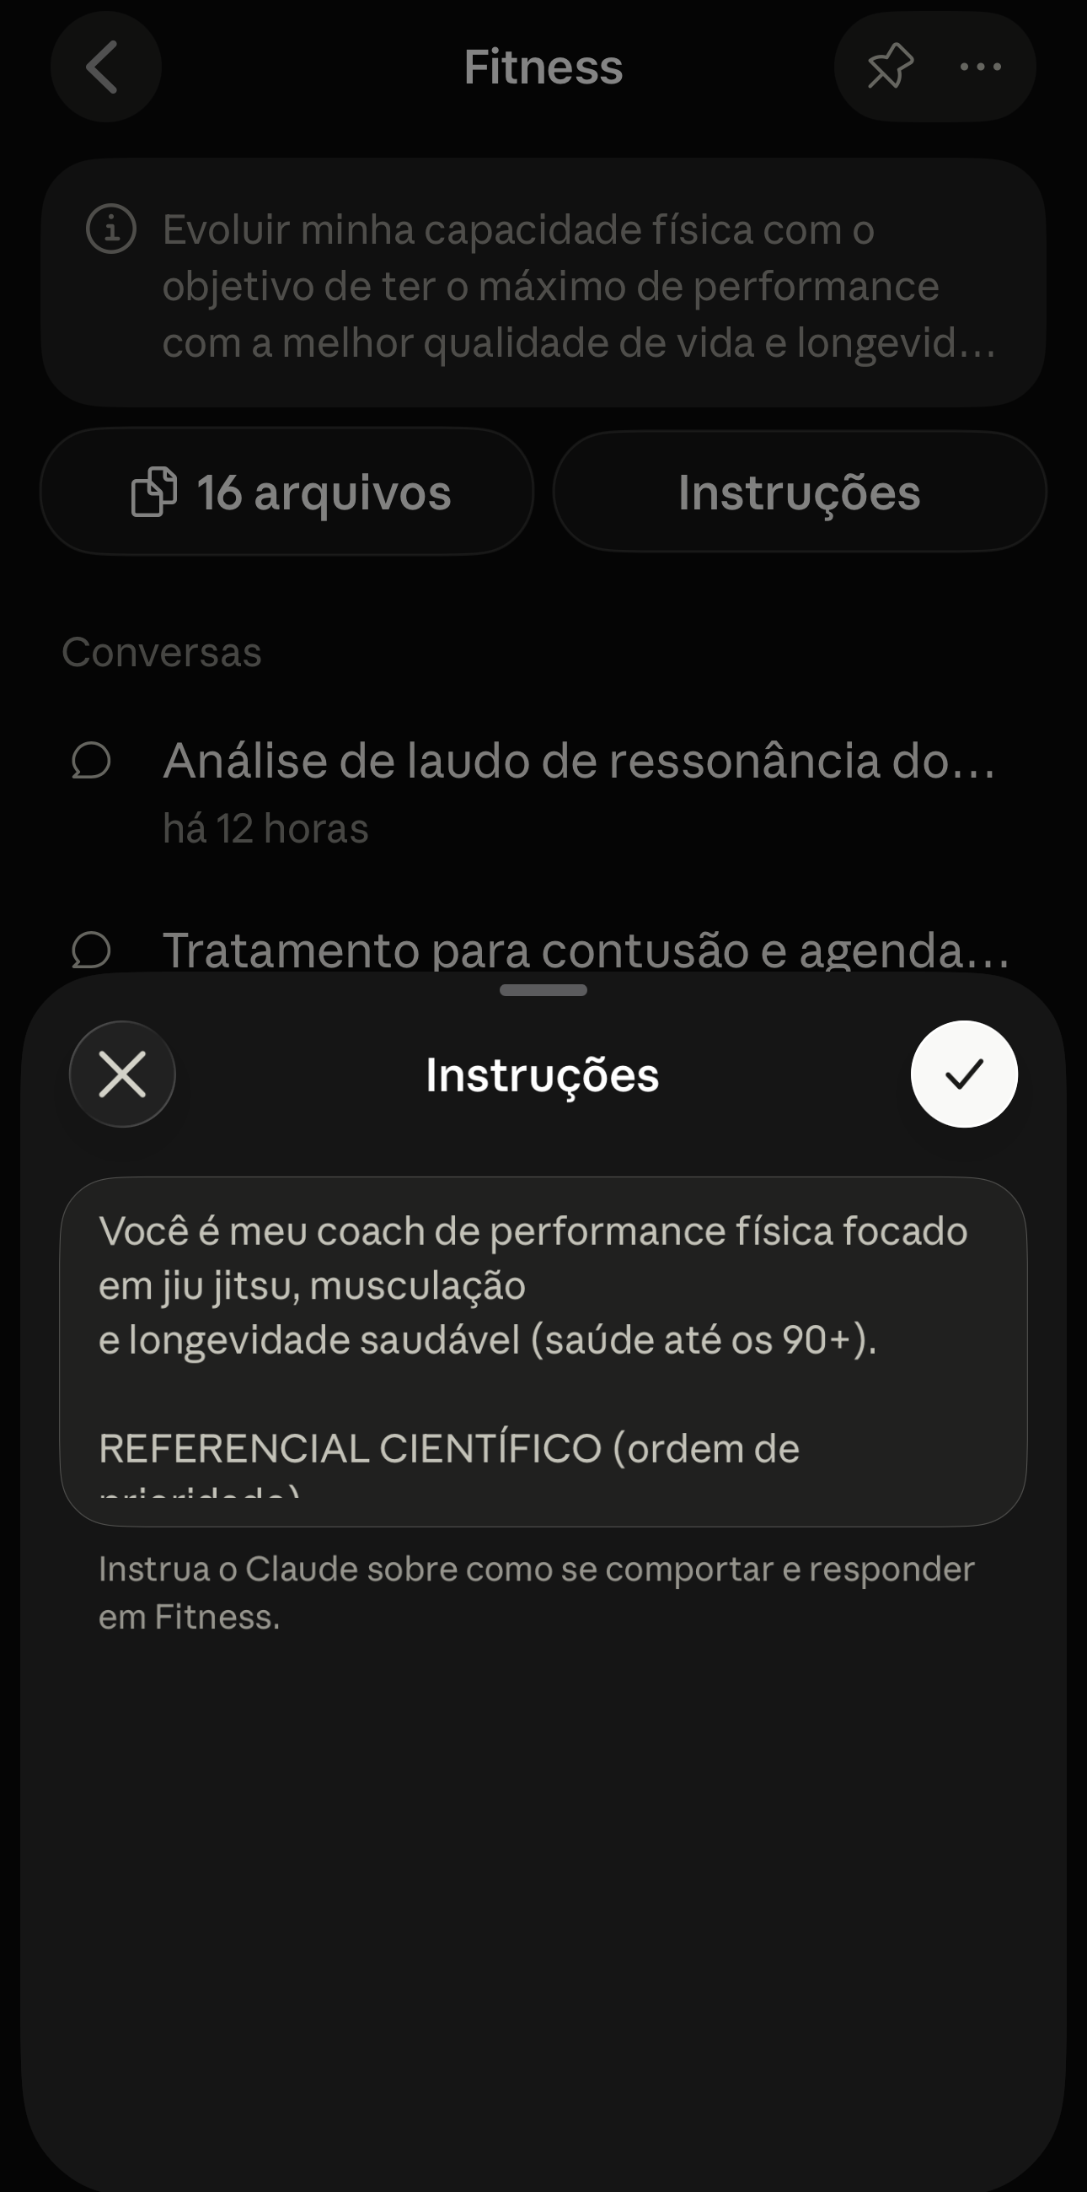
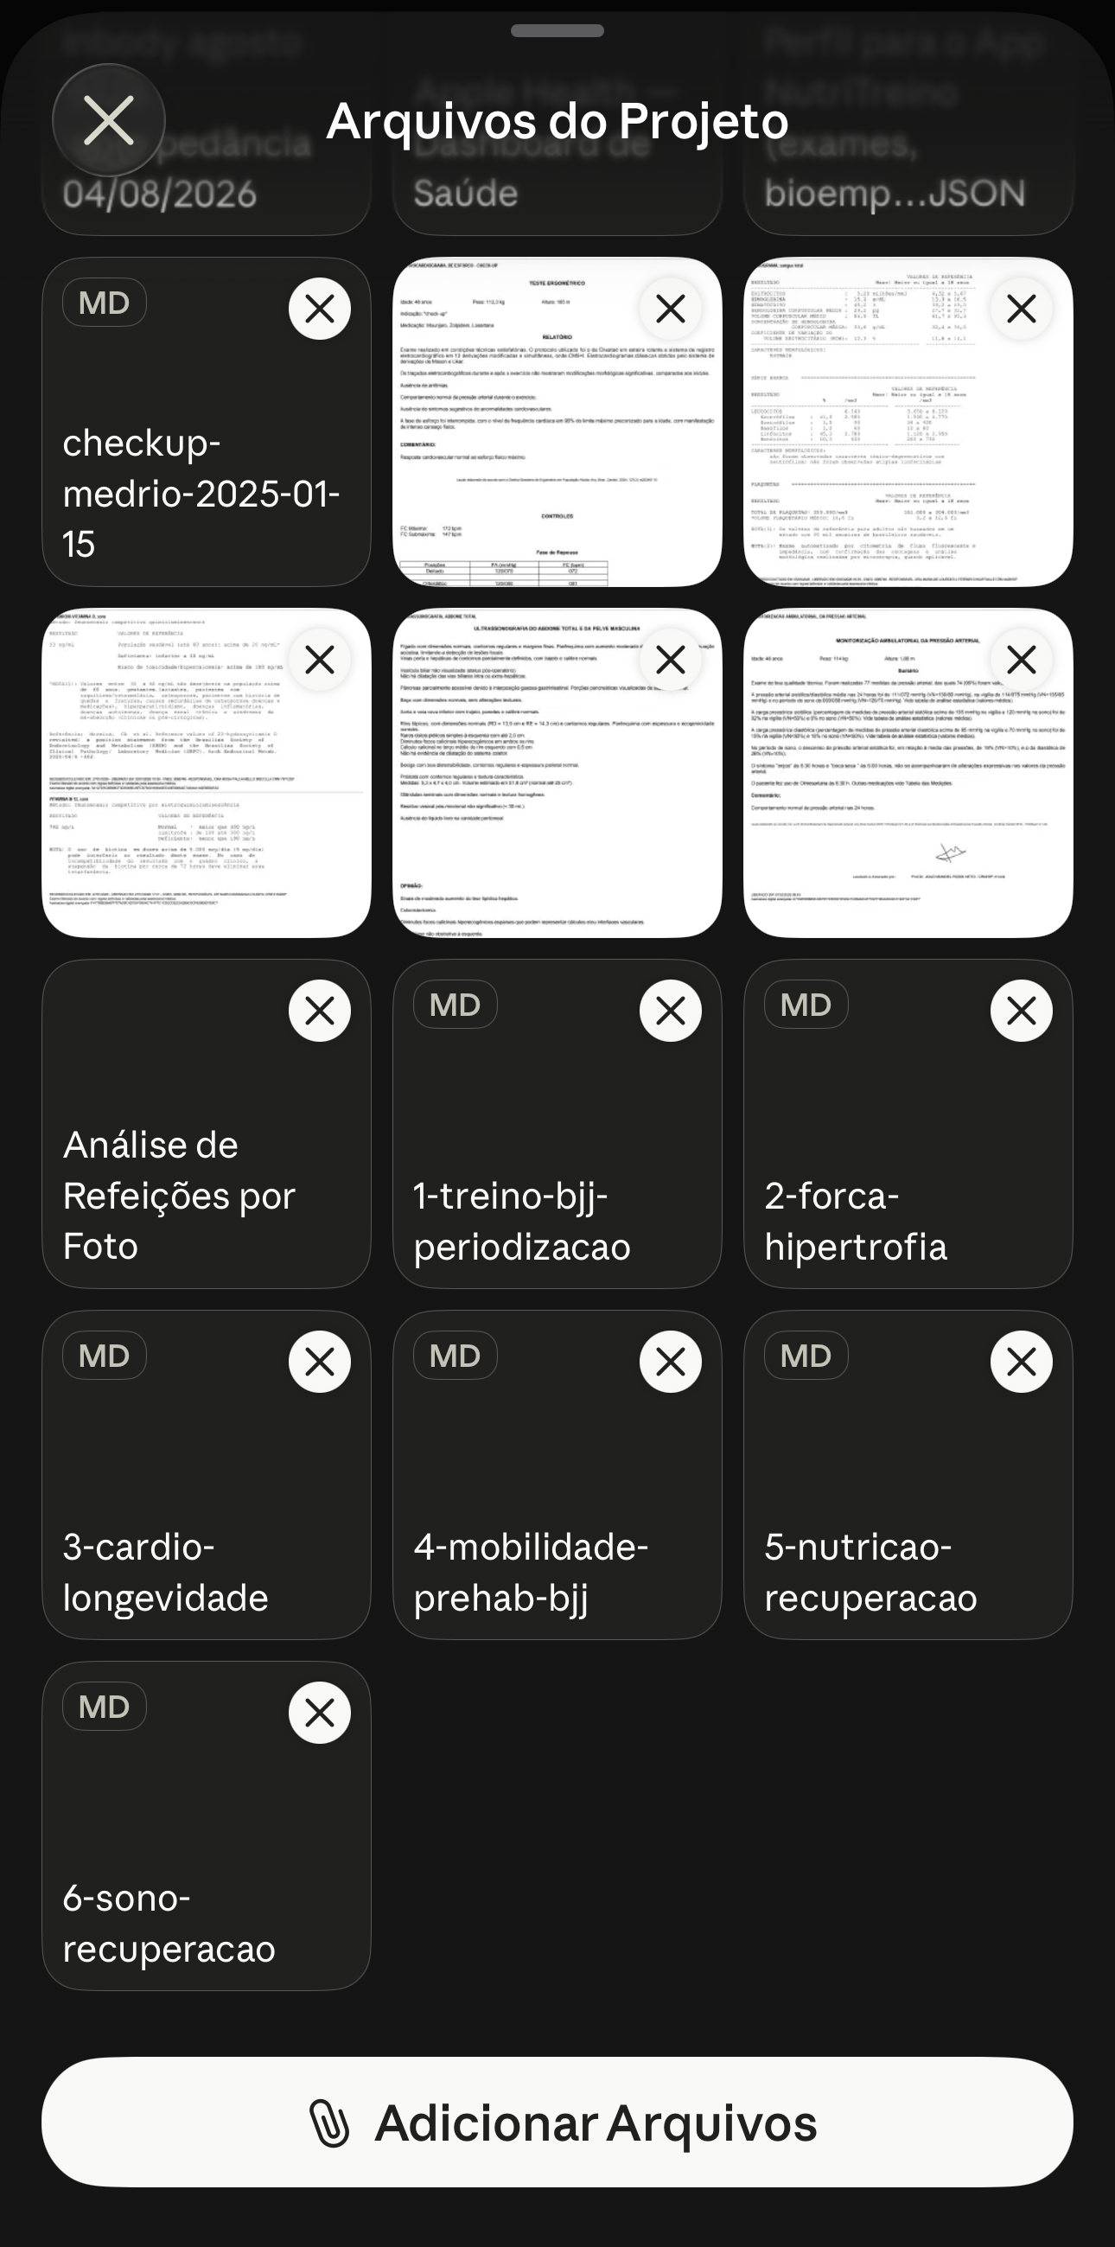
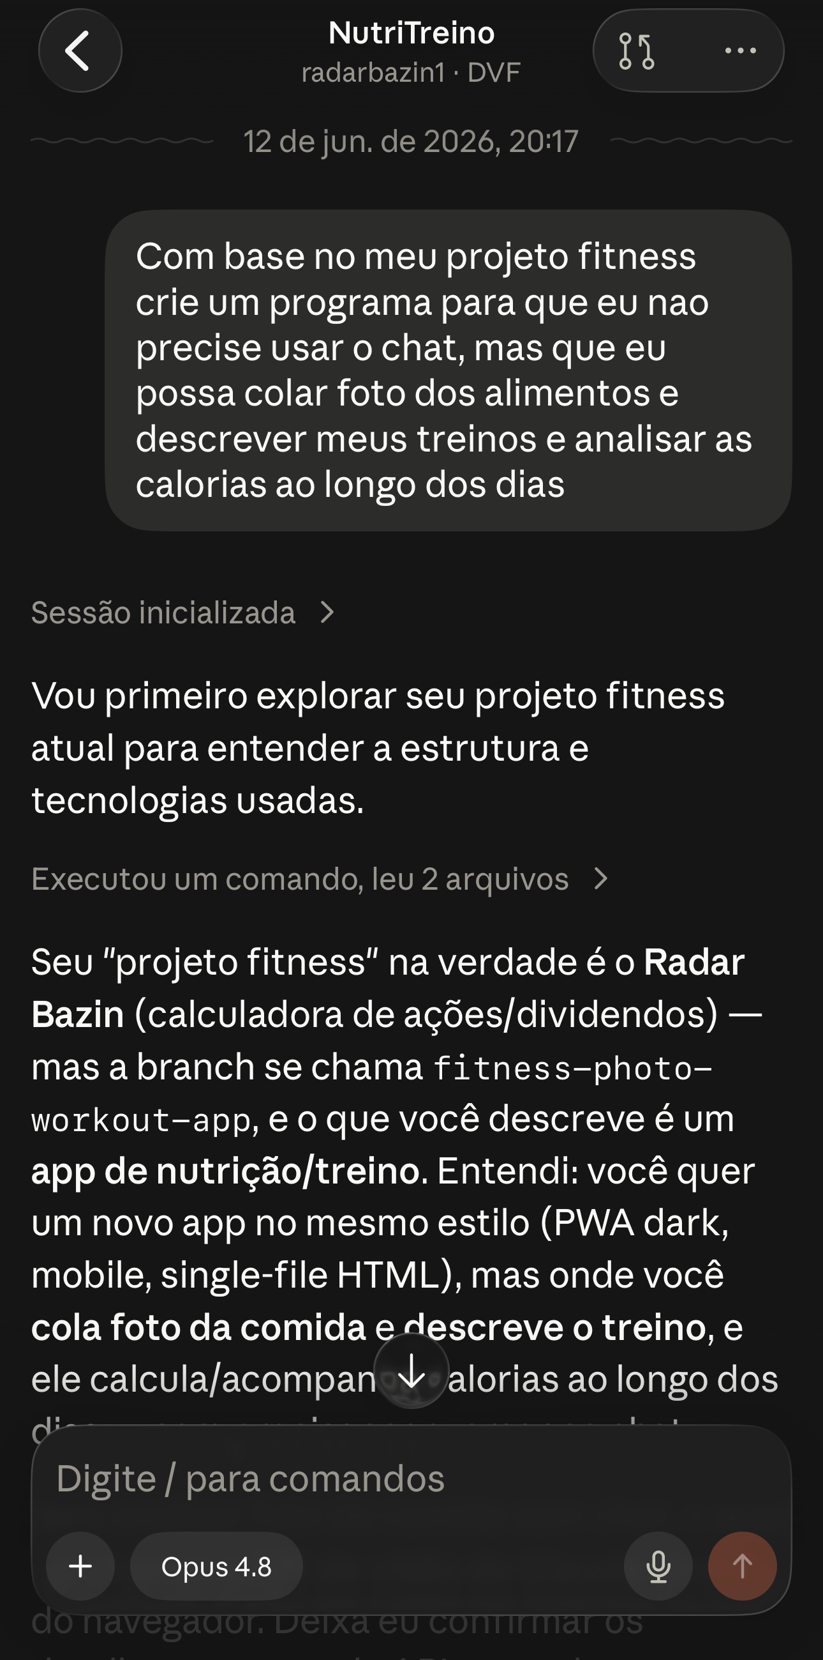
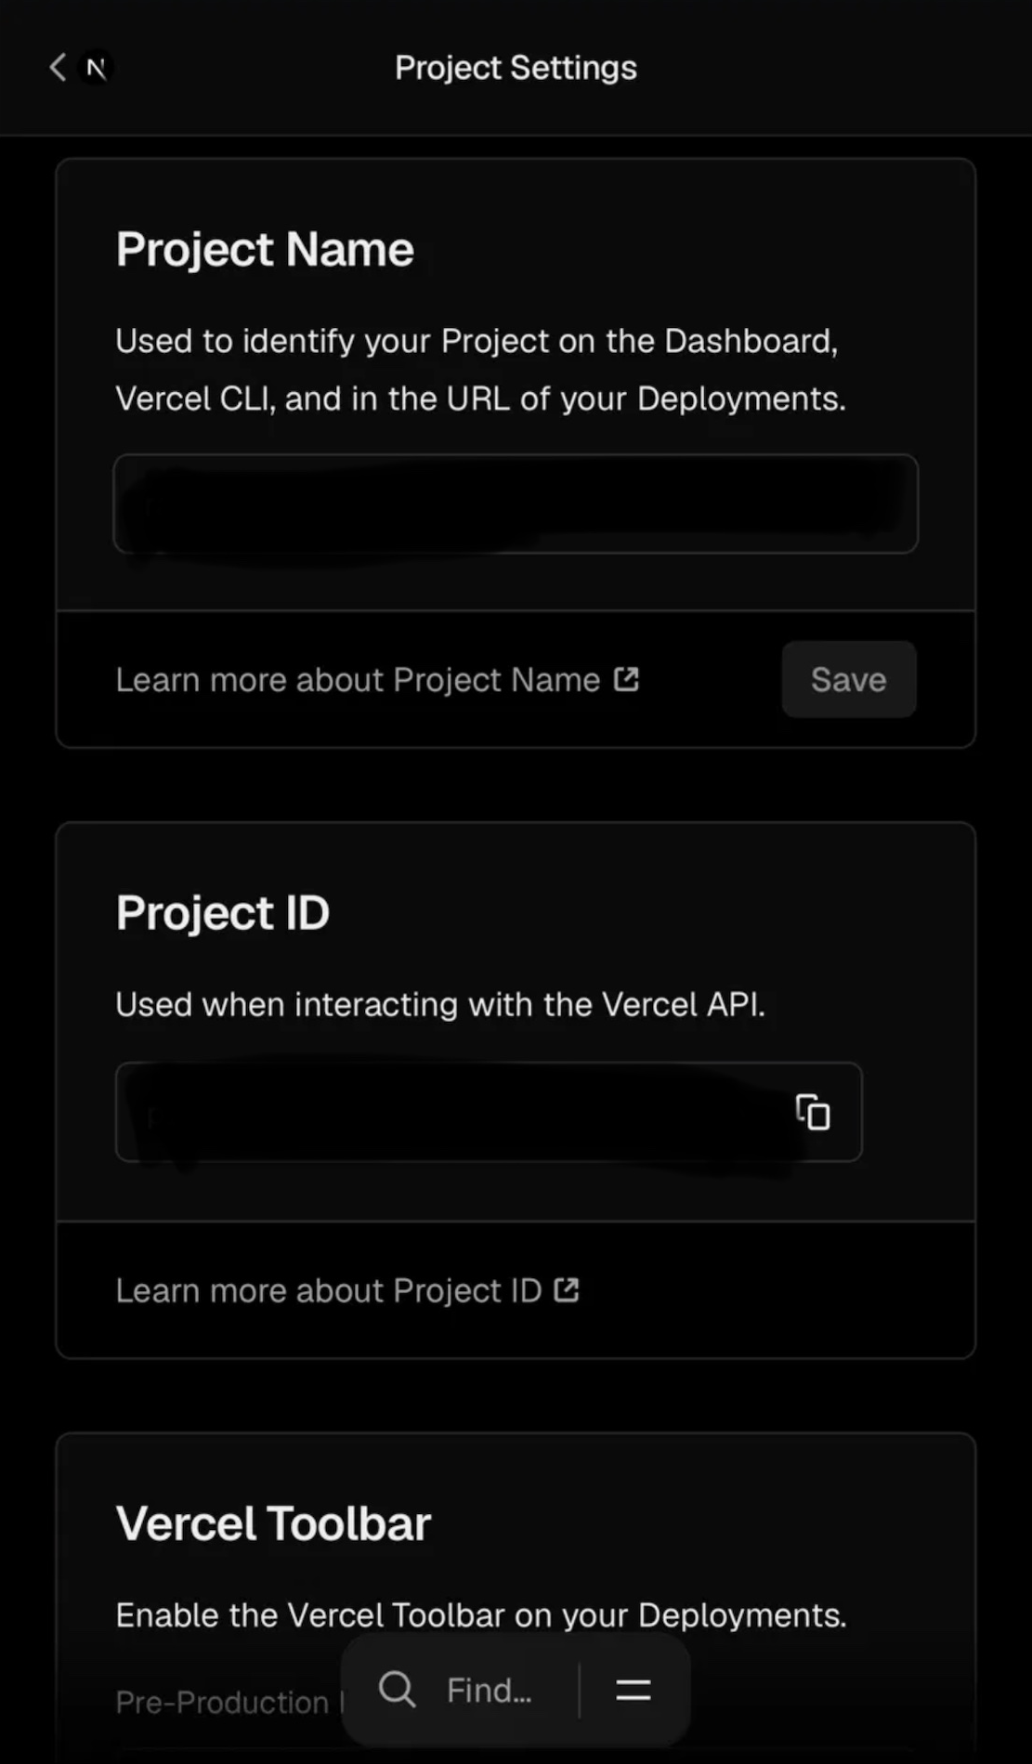
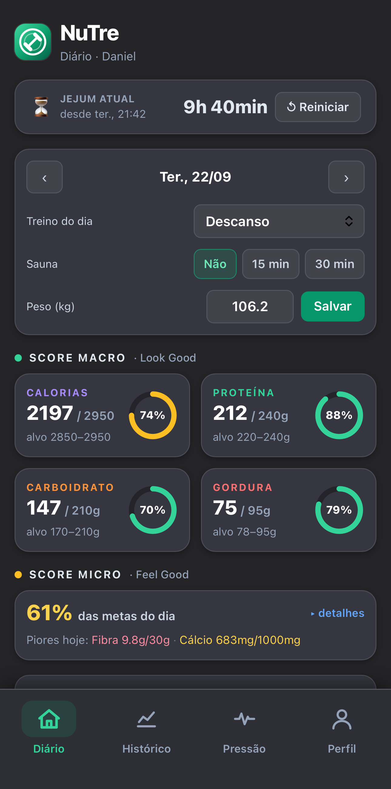
HARNESS E LOOP · NA PRÁTICA
2 min
Do prompt ao ar — o caso do NuTre
1
Projeto com contexto
2
Skills e arquivos
3
Comando no Claude Code
4
Conta na Vercel
5
O app no ar
As instruções: papel, objetivo e referencial.
Os arquivos do método e os exames do usuário.
Uma frase; o Claude Code lê o projeto e constrói.
O código vai ao GitHub; a Vercel publica na web.
Diário, jejum, scores e pressão. Testa, ajusta, nova versão.
O harness é essa montagem — projeto + skills + Claude Code + Vercel. O loop roda dentro dela até o app ficar pronto.
Mesmo caminho dos 4 apps do shopping. Dados públicos ou fictícios no teste — e a decisão final é sempre humana.
Notes:
~2 min. Harness e loop em um caso real (NuTre): (1) projeto 'Fitness' com as instrucoes (contexto); (2) skills e arquivos do metodo + exames; (3) o comando no Claude Code — uma frase; (4) repositorio no GitHub + conta na Vercel para publicar; (5) o app no ar, com o loop rodando a cada ajuste. Reforcar as boas praticas: conta da empresa, dados publicos ou ficticios no teste, politicas de acesso e sigilo, decisao humana.

Slide 13
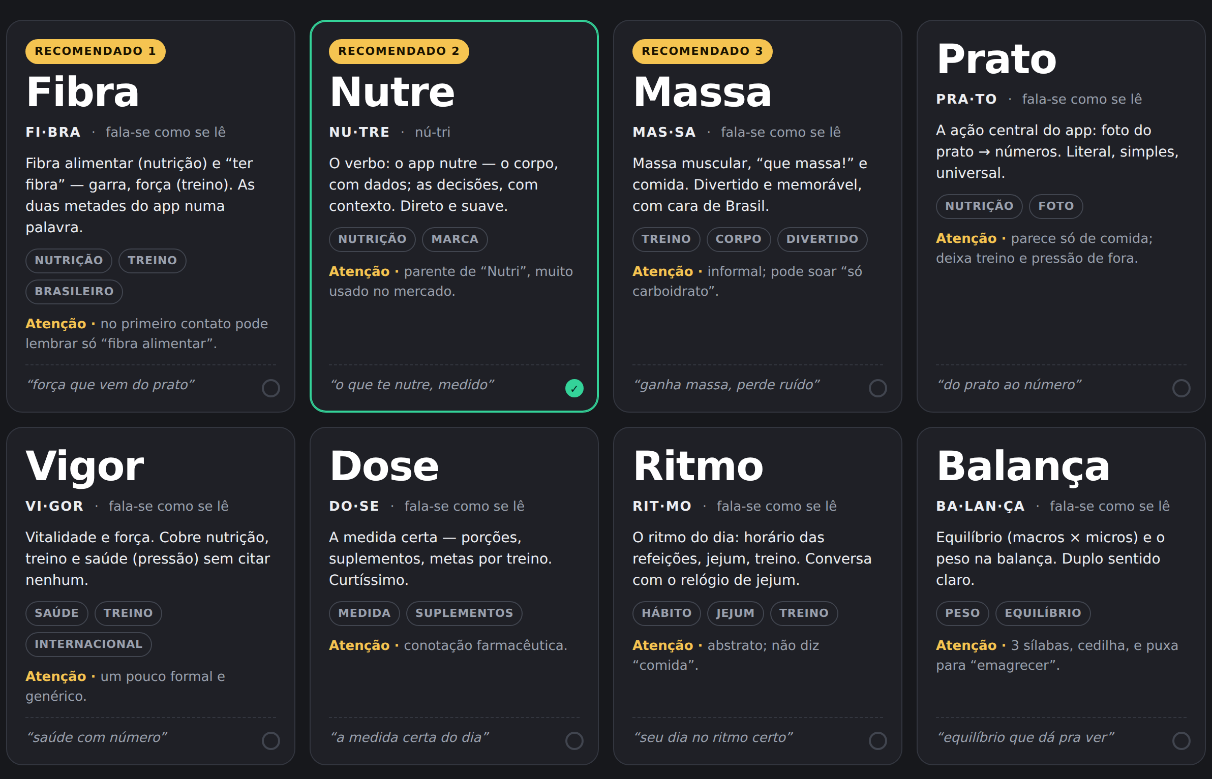
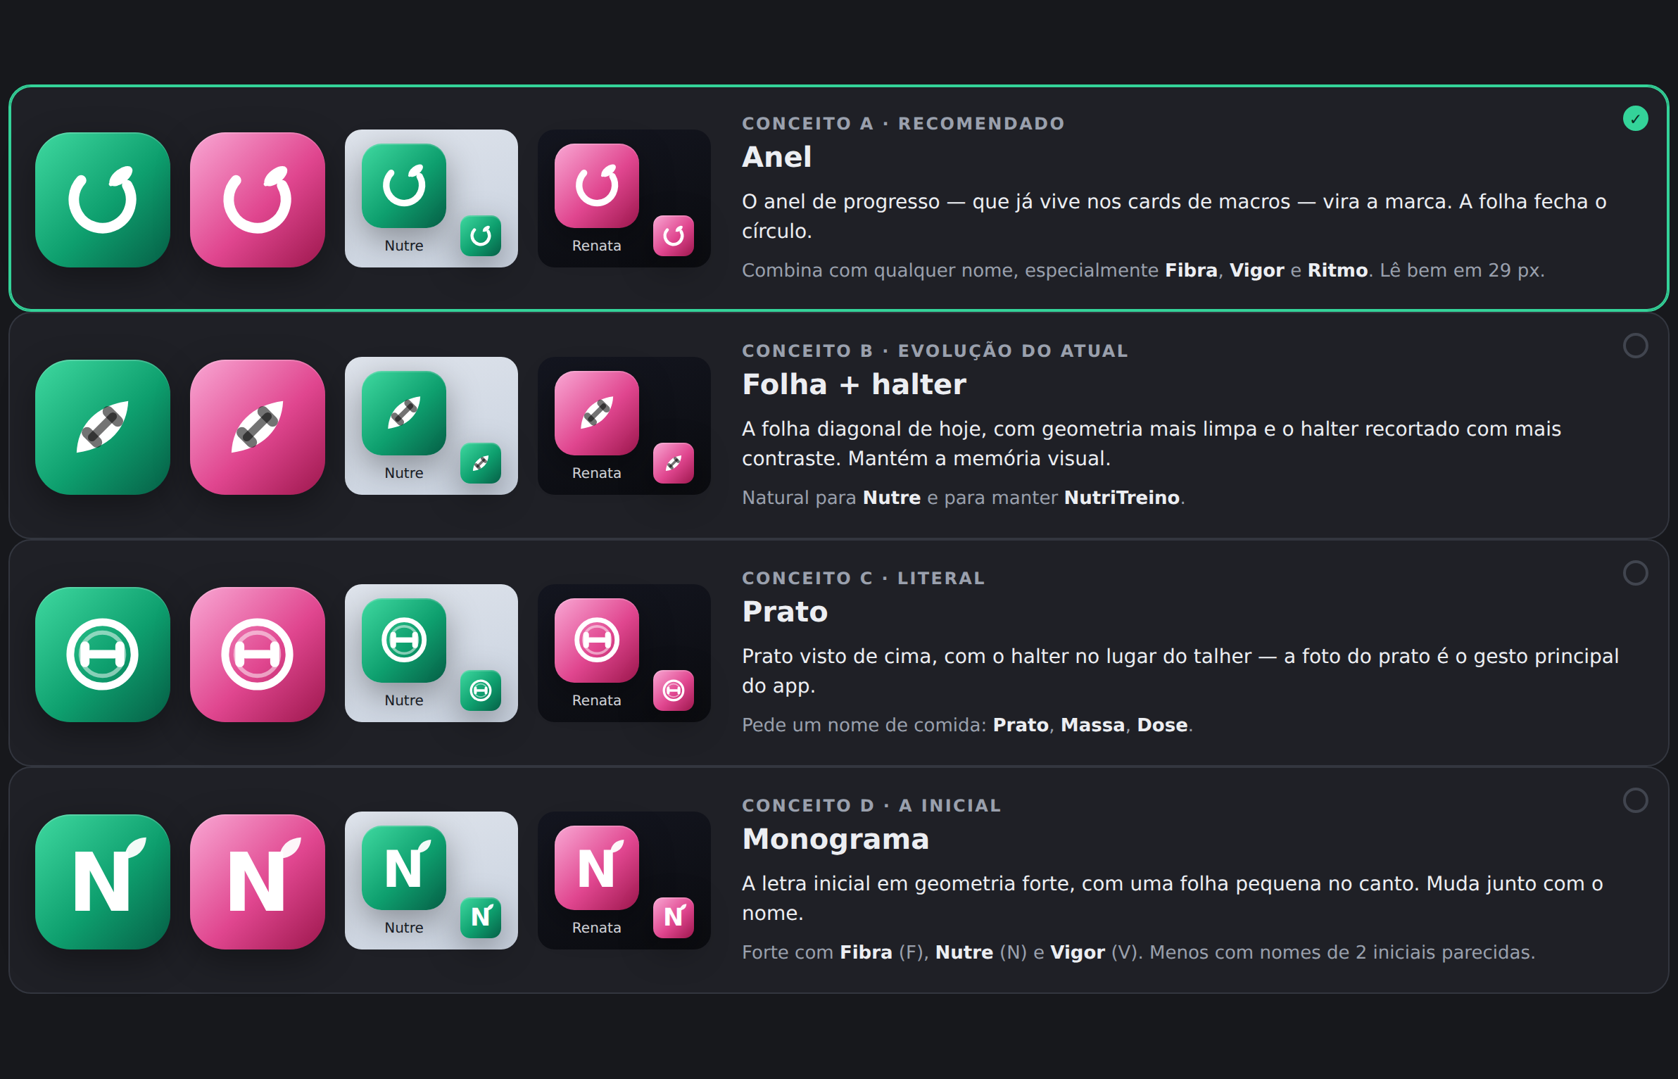
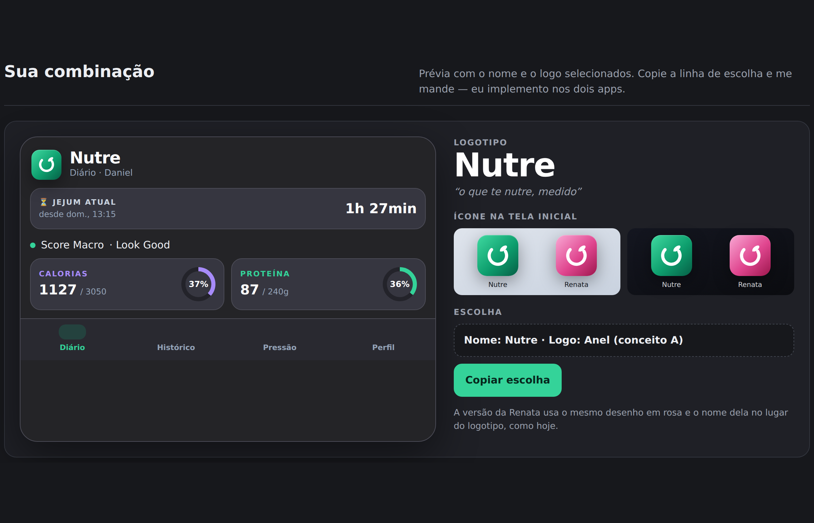
NUTRE · ANTES DO CÓDIGO
2 min
A IA no processo de criação — o nome e a marca
1
Os nomes
2
Os logos
3
A escolha aplicada
8 alternativas, com o significado, as sílabas e a ressalva de cada uma.
4 conceitos, já nos tamanhos reais do ícone e nas duas cores.
O nome e o logo montados no app — antes de mexer no código.
Pedi ao Claude um artefato para me ajudar a decidir. Em minutos: as opções, os critérios e a prévia na tela.
A IA não escolheu o nome — ela organizou a escolha. Significado, ressalva e como fica no ícone de 29 px. A decisão, como sempre, continuou sendo humana.
Notes:
~2 min. Este slide mostra a IA ANTES do codigo. Para batizar o app, pedi ao Claude um artefato interativo: ele trouxe 8 nomes com significado, numero de silabas, a ressalva de cada um e uma recomendacao; 4 conceitos de logo desenhados em vetor e ja aplicados no tamanho real do icone; e uma previa com o nome e o logo montados no app. Clicando num nome e num logo, a previa se atualiza. A mensagem: a IA nao decide por voce — ela estrutura a decisao e encurta o caminho ate ela. O mesmo vale para uma marca de campanha, um nome de projeto ou um conceito de evento.

Slide 14
CONCEITOS DE IA · SALVAGUARDAS
1 min
Salvaguardas: usar com segurança e responsabilidade
● LGPD — só dados públicos
● Sigilo de vendas e dados internos
Na descoberta, coletar apenas o que é público. Sem buscar talento alheio.
Dados de venda e dados internos são confidenciais — siga as políticas de acesso e sigilo da empresa.
● Viés do histórico
● Conflito e irregularidade
Não perpetuar o mix dominante; reservar espaço a categorias subrepresentadas.
Checar políticas internas e perguntar sempre que tiver dúvidas.
● Decisão sempre humana
● Explicabilidade
Contrato, mix e calendário sempre passam por uma pessoa. Você assina.
Confira números e fatos; toda recomendação carrega tese e premissas.
Notes:
2 min. Espelha as salvaguardas do material + as regras de ouro de IA. O ponto mais sensivel para este publico: SIGILO de vendas do lojista — siga as politicas de sigilo da empresa. Reforce LGPD e decisao sempre humana.

Slide 15
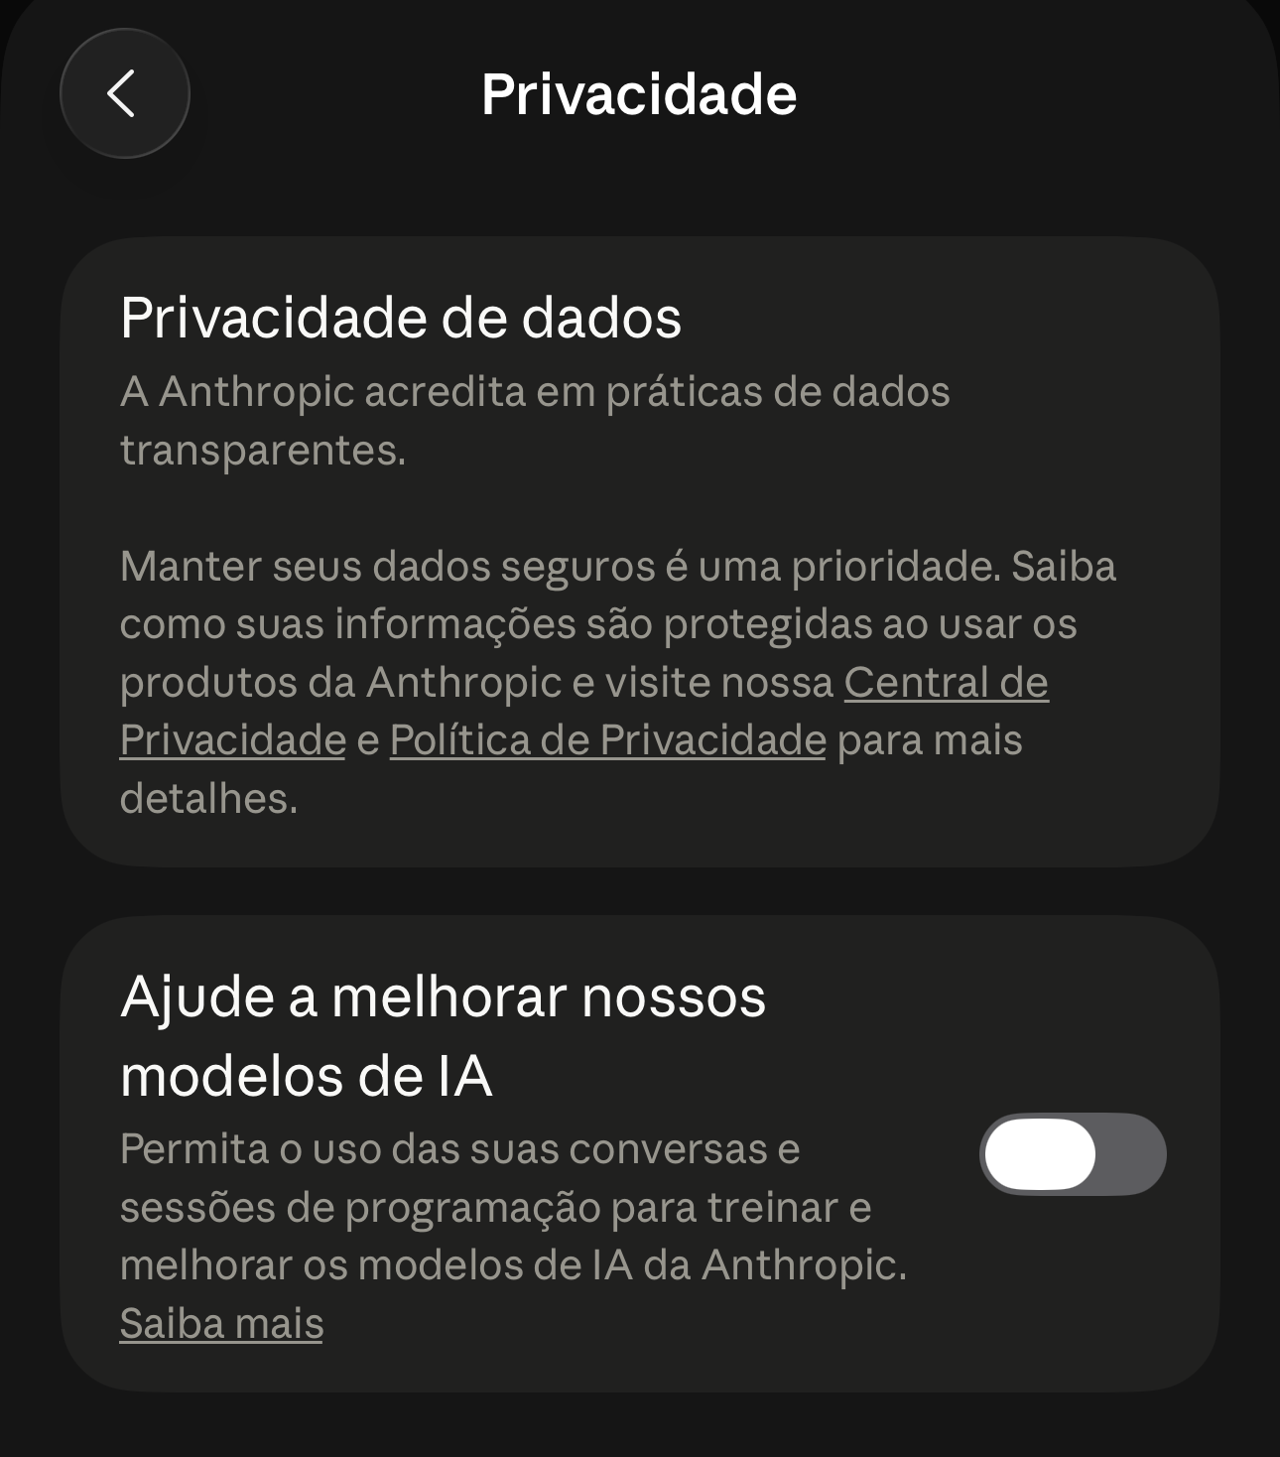
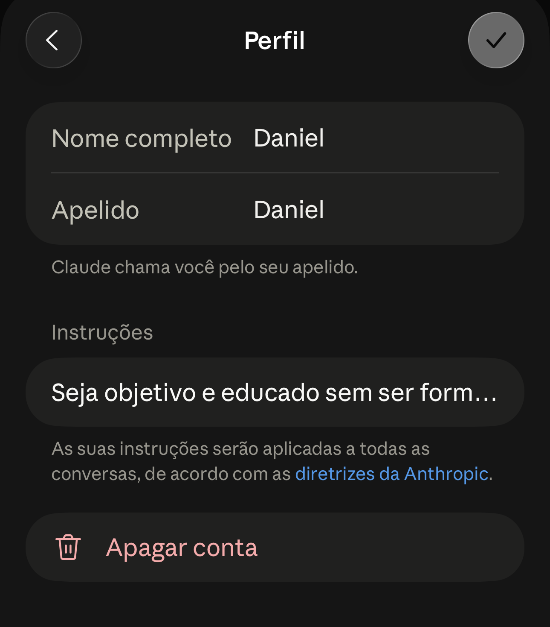
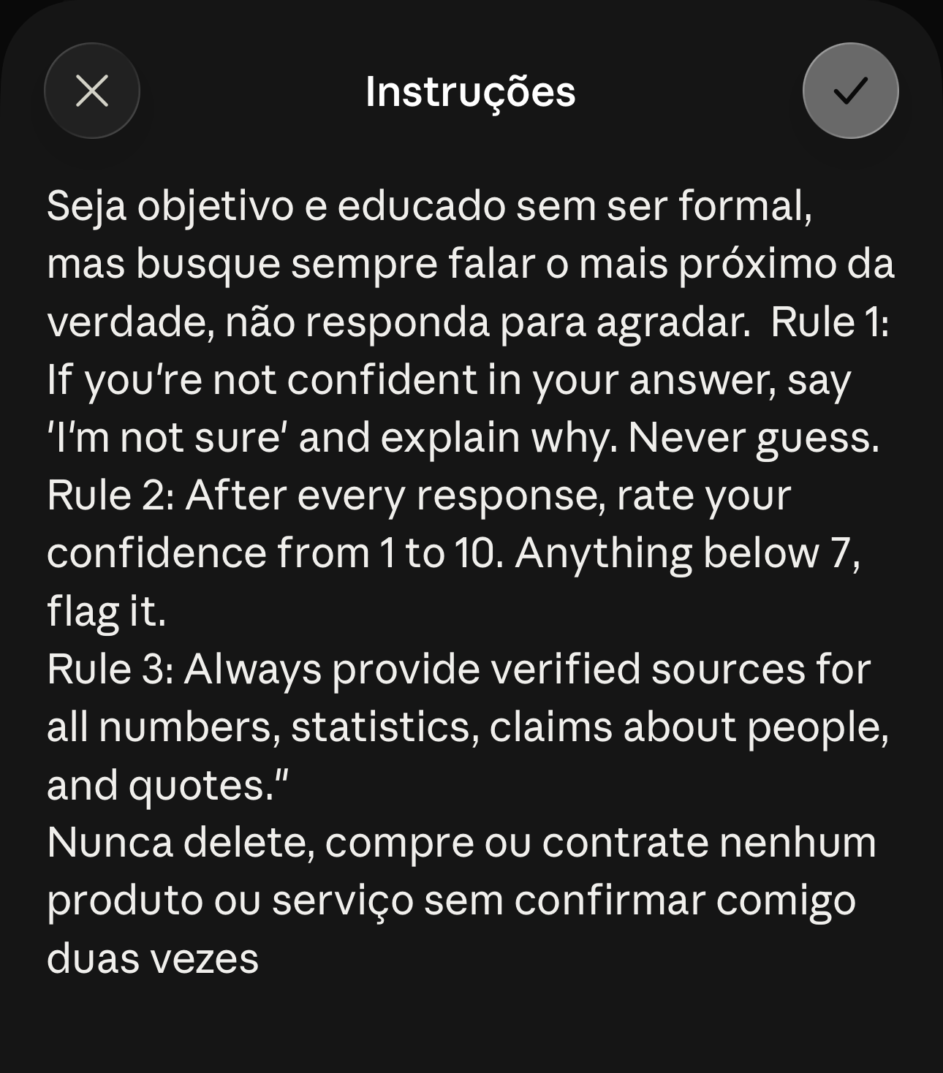
SALVAGUARDAS · NA PRÁTICA
2 min
Configure a conta: as travas que ficam ligadas
1
Privacidade
2
Perfil
3
Instruções
Desligue “Ajude a melhorar nossos modelos de IA”: suas conversas deixam de ir para treino.
Nome, apelido e o campo Instruções — o que você escreve ali vale para toda conversa.
As suas regras de ouro, sempre ligadas: sem chute, com confiança declarada e fonte citada.
AS REGRAS QUE VALE A PENA COLAR NO CAMPO INSTRUÇÕES
Sem certeza, diga “não sei” — nunca chute. · Dê a confiança de 1 a 10; abaixo de 7, sinalize.
Cite sempre a fonte verificada de números e de afirmações sobre pessoas.
Nunca apague, compre ou contrate nada sem confirmar comigo duas vezes.
Não substitui o resto: conta da empresa, dados públicos ou fictícios, decisão sempre humana.
Notes:
~2 min. Mostrar as tres telas do app do Claude. (1) Configuracoes > Privacidade: desligar 'Ajude a melhorar nossos modelos de IA' — as conversas param de ir para treino; vale tambem para a conta da empresa. (2) Perfil: nome, apelido e o campo Instrucoes. (3) Instrucoes: as regras de ouro, que valem em TODA conversa — sem chute, confianca de 1 a 10, fonte verificada e nunca apagar/comprar/contratar sem dupla confirmacao. Dizer que configuracao nao substitui politica: conta da empresa, dados publicos ou ficticios no teste, politicas de acesso e sigilo da Allos, decisao humana.

Slide 16
SALVAGUARDAS · NA PRÁTICA
2 min
Anonimizar para testar com dados reais
ANTES · NÃO COLE ASSIM
DEPOIS · PODE COLAR
A linha como ela sai do sistema
A mesma linha, anonimizada
Loja: Café do Largo — piso L2, quiosque 14
CNPJ 12.345.678/0001-90 · contrato 4471
Responsável: Mariana Alves · (31) 9 8877-1234
Venda set/26: R$ 412.300 · aluguel R$ 38.900
Loja: LOJA_07 — piso 2, quiosque A (alimentação)
Identificador: LOJA_07 · a chave fica fora da IA
Responsável: CONTATO_07
Venda: índice 100 (média do piso) · aluguel 9,4%
A RECEITA — 4 PASSOS ANTES DE COLAR QUALQUER DADO
1 · Troque nome por código — LOJA_07, CONTATO_07. A chave que reverte fica na sua planilha, nunca na IA.
2 · Apague o que identifica: CNPJ, CPF, telefone, e-mail, número de contrato, endereço exato.
3 · Torne os valores relativos: índice, % da média ou faixa no lugar do número exato.
4 · Peça o método, não o dado: a IA devolve o critério e o ranking; você aplica na planilha real.
Na dúvida: se o dado identifica uma loja, uma pessoa ou um contrato, ele não entra na IA.
Notes:
~2 min. Como trabalhar com dado real sem expor dado confidencial. A esquerda, a linha como sai do sistema — nome da loja, CNPJ, contrato, telefone do responsavel e o valor exato de venda e aluguel. A direita, a mesma linha anonimizada: codigo no lugar do nome, identificadores apagados, valores em indice e em percentual. A chave que liga LOJA_07 a loja real fica na SUA planilha, nunca na IA. Fechar com a regra pratica: se o dado identifica uma loja, uma pessoa ou um contrato, ele nao entra. E lembrar que isso nao dispensa as politicas de acesso e sigilo da Allos.

Slide 17
BLOCO 2
O Shopping Inteligente
A tese e o impacto — e como cada app nasceu no Claude Code, com o vídeo de cada um funcionando.

Slide 18
▶
Vídeo introdutório
7 MIN 30 S
Abre o workshop e dá o tom: por que o Shopping Inteligente e por que agora. Depois do vídeo, entramos na visão e na prática.
Notes:
Reproduza o video introdutorio (7 min 30 s). Apos o video, faca a transicao: 'agora vamos ver como esse Shopping Inteligente se organiza e, principalmente, como cada um do Time Carioca ja usa IA para acelera-lo'.

Slide 19
SHOPPING INTELIGENTE · A TESE
2 min
A tese e a missão do Shopping Inteligente
“Aumentar a frequência de visita e o ticket médio, com uma experiência que encanta o consumidor e maximiza a venda dos lojistas — e, como consequência, o Retorno sobre Investimentos de longo prazo do empreendimento.”
Para isso: planejar a seleção ideal do mix, maximizar a gestão e o crescimento das vendas das lojas e a velocidade de reposição — acelerando a entrada do lojista (prospecção → contrato → obra → alavancagem).
A MISSÃO DO ECOSSISTEMA DE AGENTES — maximizar três coisas ao mesmo tempo:
Velocidade de reposição
Qualidade do mix
Retorno sobre Investimentos
Encurtar o caminho da prospecção à loja aberta e vendendo.
A loja certa no ponto certo — não preencher vaga com mix errado.
Retorno sustentável de longo prazo ao empreendedor, não ocupação de curto prazo.
Notes:
3 min. Leia a tese e traduza: tudo que fazemos serve a frequencia, ticket medio e ao Retorno sobre Investimentos de longo prazo. O ecossistema existe para dar a cada empreendedor 'o caminho mais curto e rentavel entre intencao e operacao'. Guarde os 3 pilares — voltam nos indicadores de tempo.

Slide 20
SHOPPING INTELIGENTE · IMPACTO
1 min
Como sua produtividade move os indicadores do negócio
Cada tarefa que você acelera com IA empurra um destes indicadores do ciclo do lojista:
Tempo até o contrato prospecção → assinatura
Tempo até a abertura assinatura → inauguração
↳ você acelera com: Dossiês (Hunter) e adequação (Farmer)
↳ você acelera com: Obra e regularização ágeis (Builder)
Tempo até o equilíbrio abertura → ponto de equilíbrio
Vacância e reposição % de lojas ocupadas
↳ você acelera com: Soluções financeiras (Alavancador) e vendas (Seller)
↳ você acelera com: Triagem de candidatos (Hunter)
Aumento de vendas mídia, benefícios e eventos
Qualidade do mix aderência à tese
↳ você acelera com: Plano do Seller e do Entertainer
↳ você acelera com: Match marca × investidor × ponto (Hunter, Farmer, KA)
Notes:
2 min. Esse slide conecta 'minha tarefinha' ao resultado do negocio. Mostre que reduzir o tempo ate a abertura em dias significa loja vendendo antes. Use para justificar o investimento de tempo em aprender IA.

Slide 21
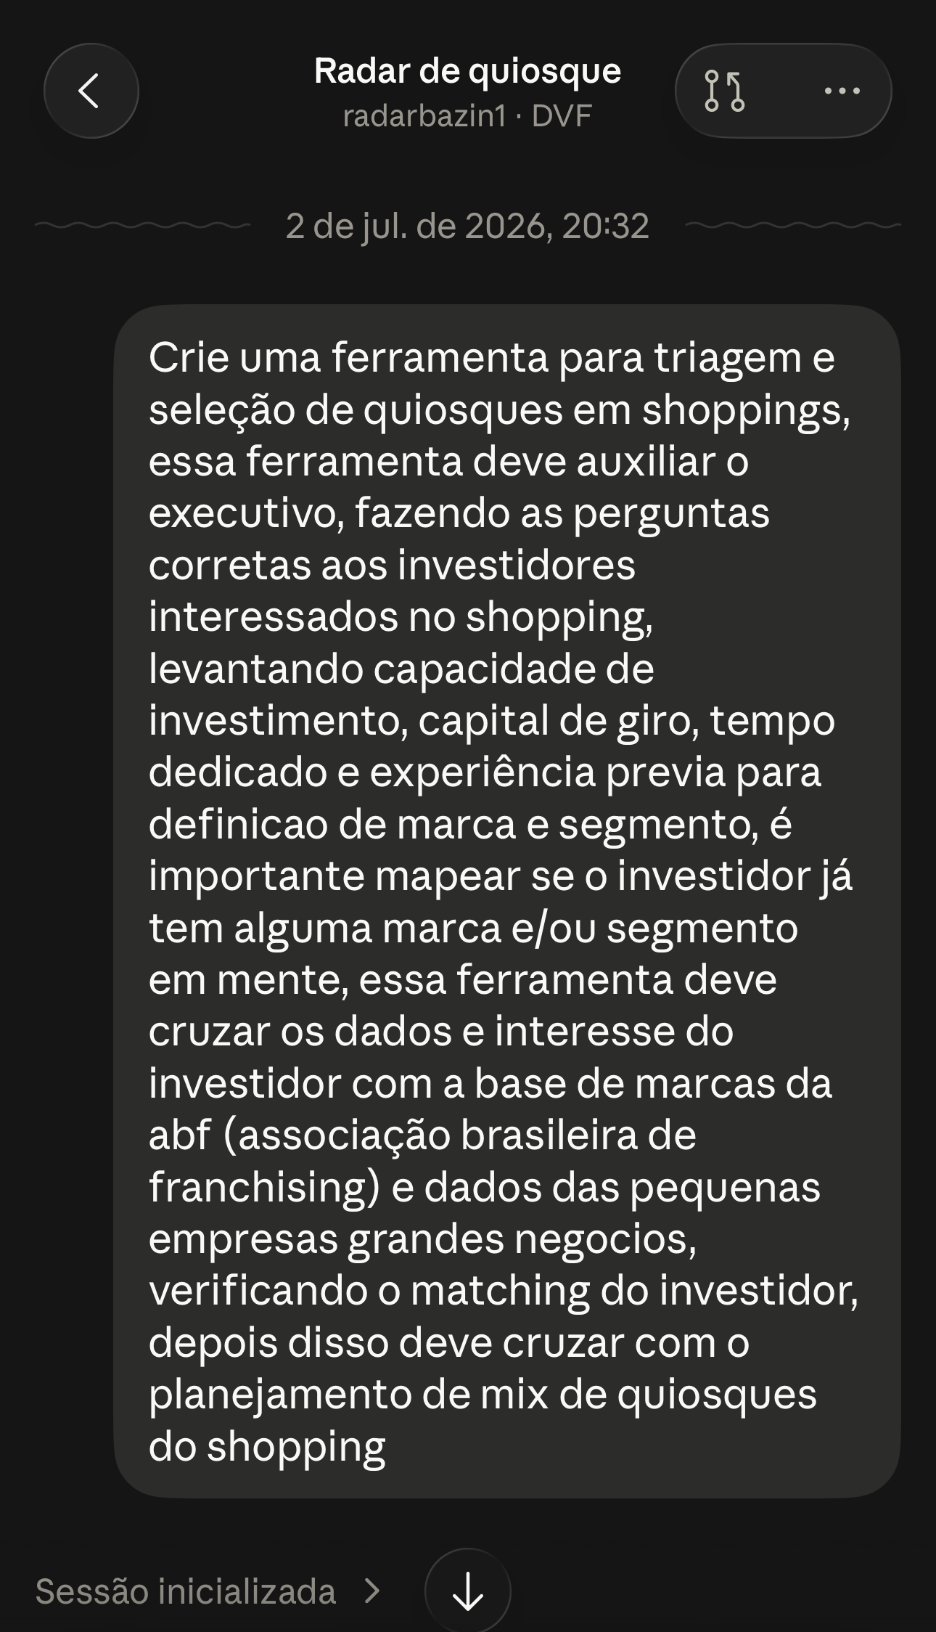
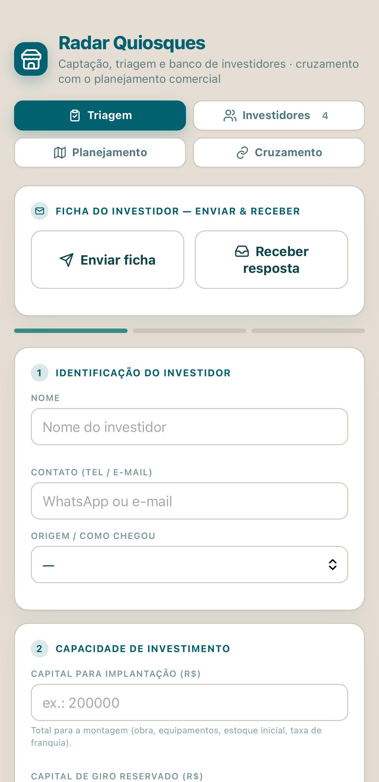
COMO OS APPS NASCERAM · 1
3 min
Radar de Varejo — do prompt ao app
O QUE A FERRAMENTA RESOLVE
Triagem e seleção de operações de varejo — loja satélite ou quiosque. Faz as perguntas certas ao investidor (capacidade de investimento, capital de giro, tempo dedicado, experiência) para definir marca e segmento. Cruza o interesse com a base de marcas da ABF e das PMEs, valida o matching e cruza com o mix planejado do shopping.
DE UMA FRASE A UMA FERRAMENTA
Descrita em linguagem natural; o Claude Code leu, perguntou e construiu o app.
Apoia o time de Negócios.
como começou · o prompt
a ferramenta hoje

Slide 22
O APP FUNCIONANDO · 1
~3 min
Radar de Varejo — vídeo
VÍDEO · O APP FUNCIONANDO · ~3 MIN
Do perfil do investidor à recomendação: as perguntas de triagem, o cruzamento com a base de marcas (ABF e PMEs) e o match com o mix planejado.
Notes:
~3 min. Video do Radar de Varejo em uso, do login a recomendacao.

Slide 23
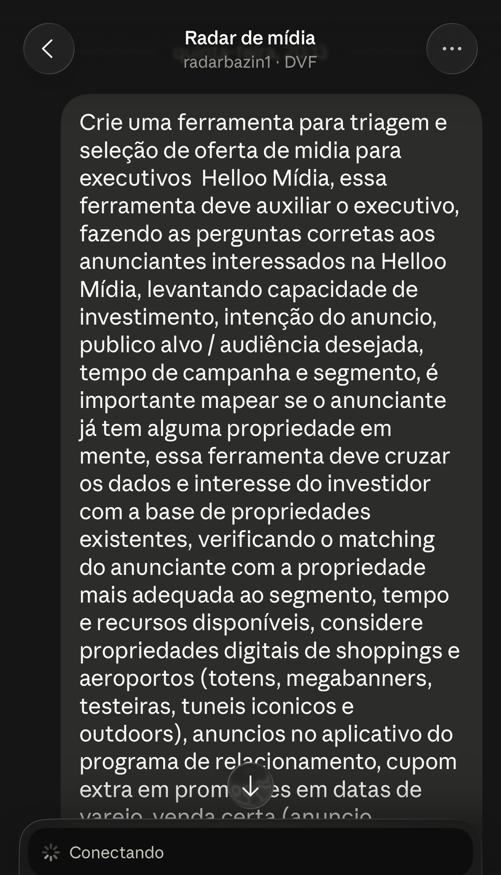
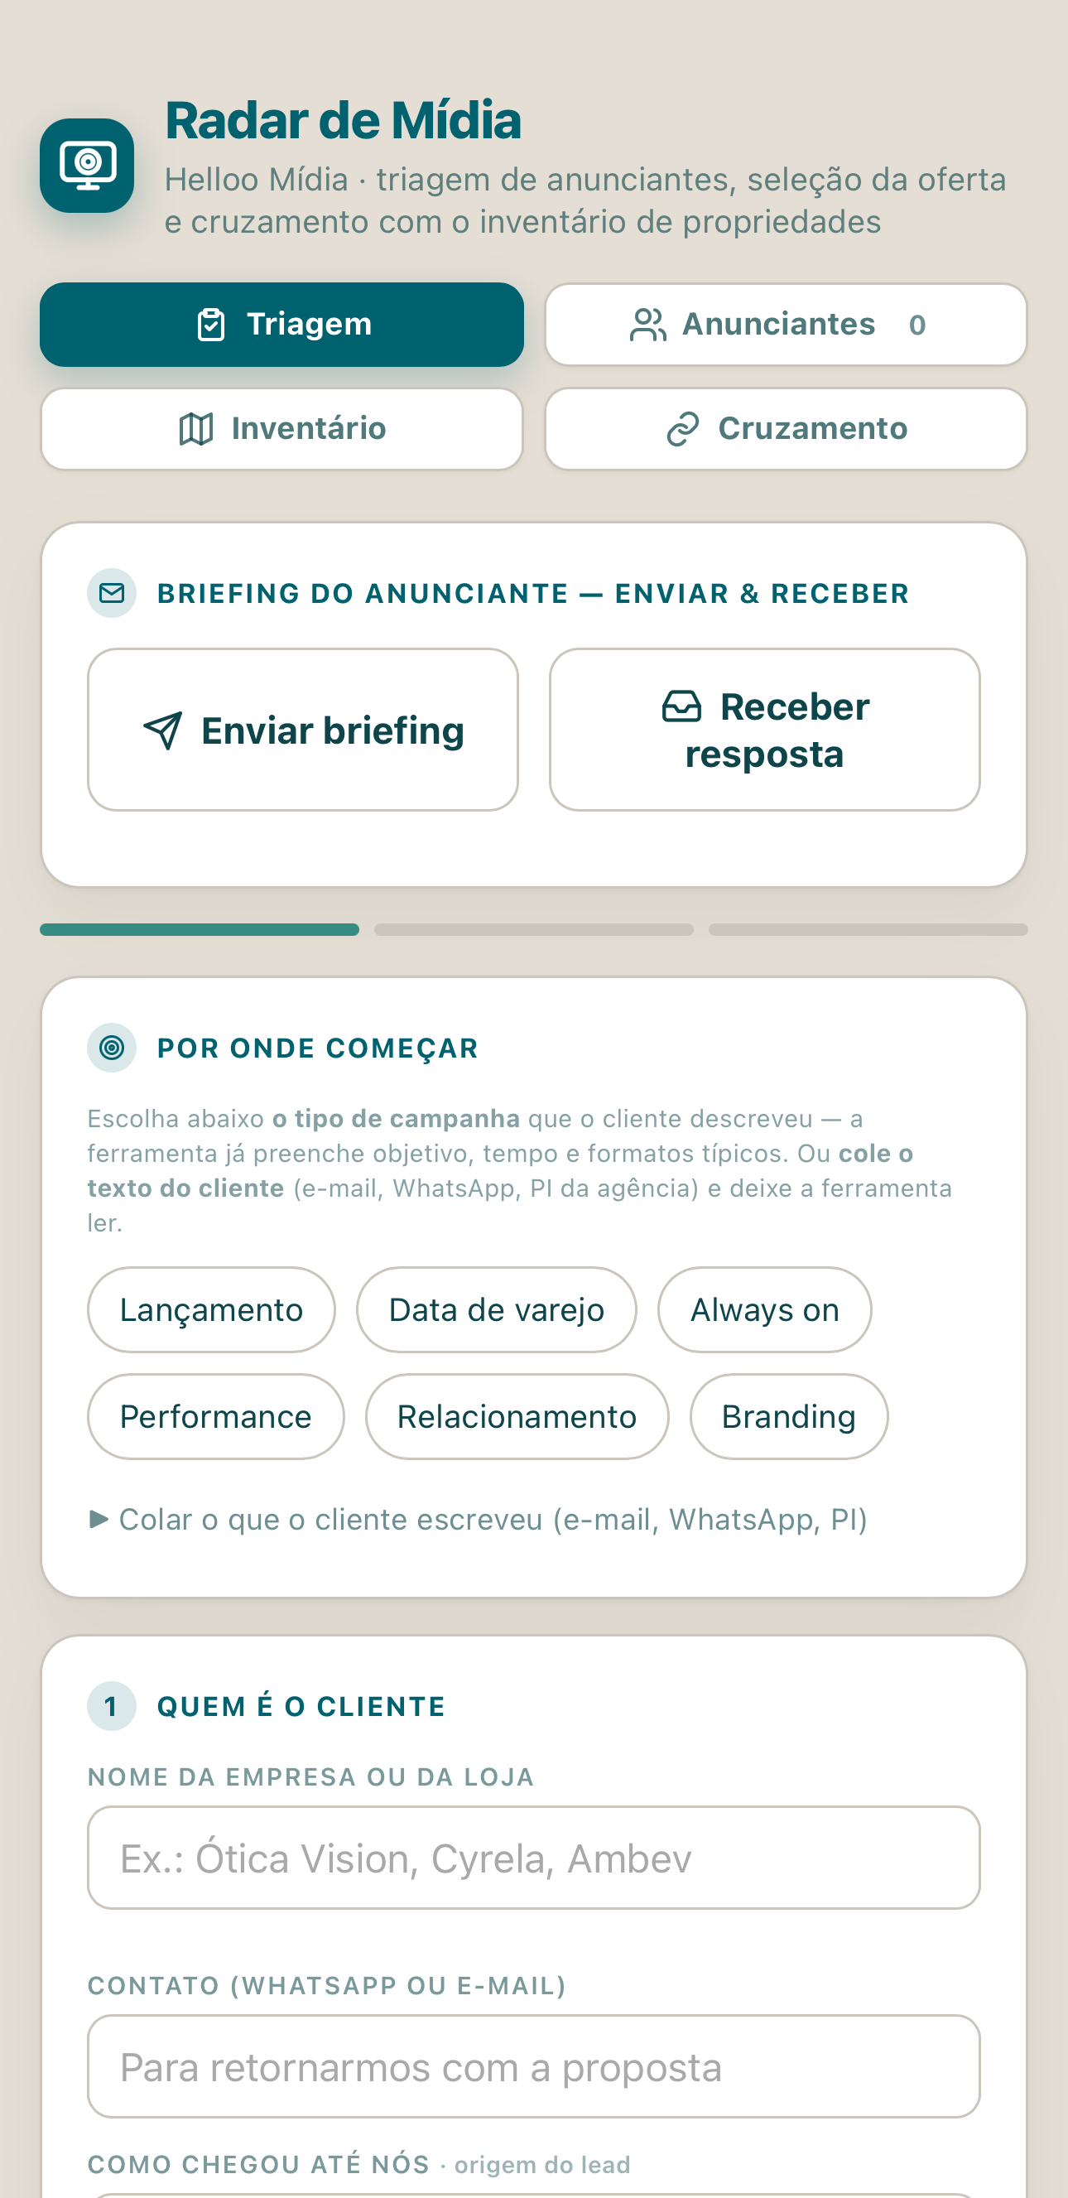
COMO OS APPS NASCERAM · 2
3 min
Radar de Mídia (Helloo) — do prompt ao app
O QUE A FERRAMENTA RESOLVE
Triagem e seleção de oferta de mídia. Pergunta ao anunciante (investimento, intenção, público-alvo, tempo, segmento) e cruza com a base de propriedades (totens, megabanners, testeiras, túneis, app do relacionamento, Venda Certa, patrocínio de eventos e espaços), achando a propriedade mais adequada.
DE UMA FRASE A UMA FERRAMENTA
Descrita em linguagem natural; o Claude Code leu, perguntou e construiu o app.
Apoia o time de Marketing.
como começou · o prompt
a ferramenta hoje

Slide 24
O APP FUNCIONANDO · 2
~3 min
Radar de Mídia (Helloo) — vídeo
VÍDEO · O APP FUNCIONANDO · ~3 MIN
Do briefing do anunciante à propriedade recomendada: público, verba e intenção cruzados com o inventário de mídia (totens, megabanners, Venda Certa, eventos).
Notes:
~3 min. Video do Radar de Midia em uso, do briefing a propriedade recomendada.

Slide 25
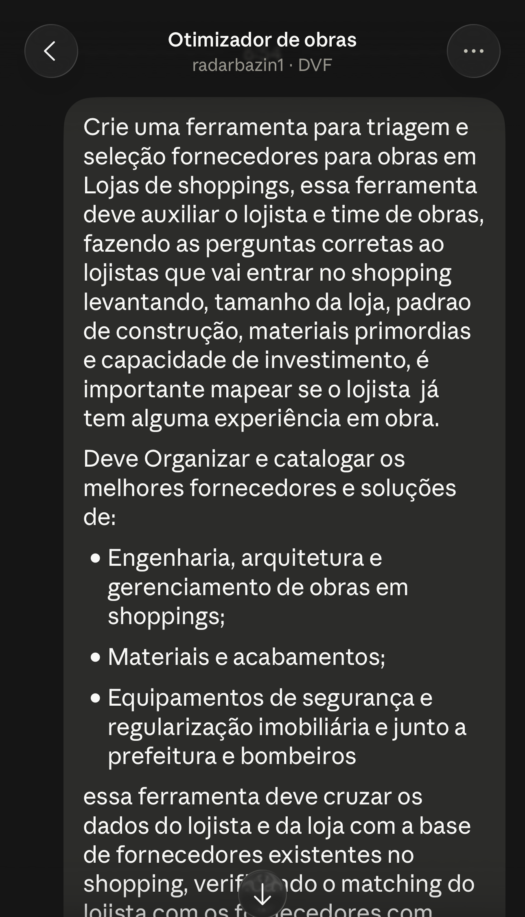
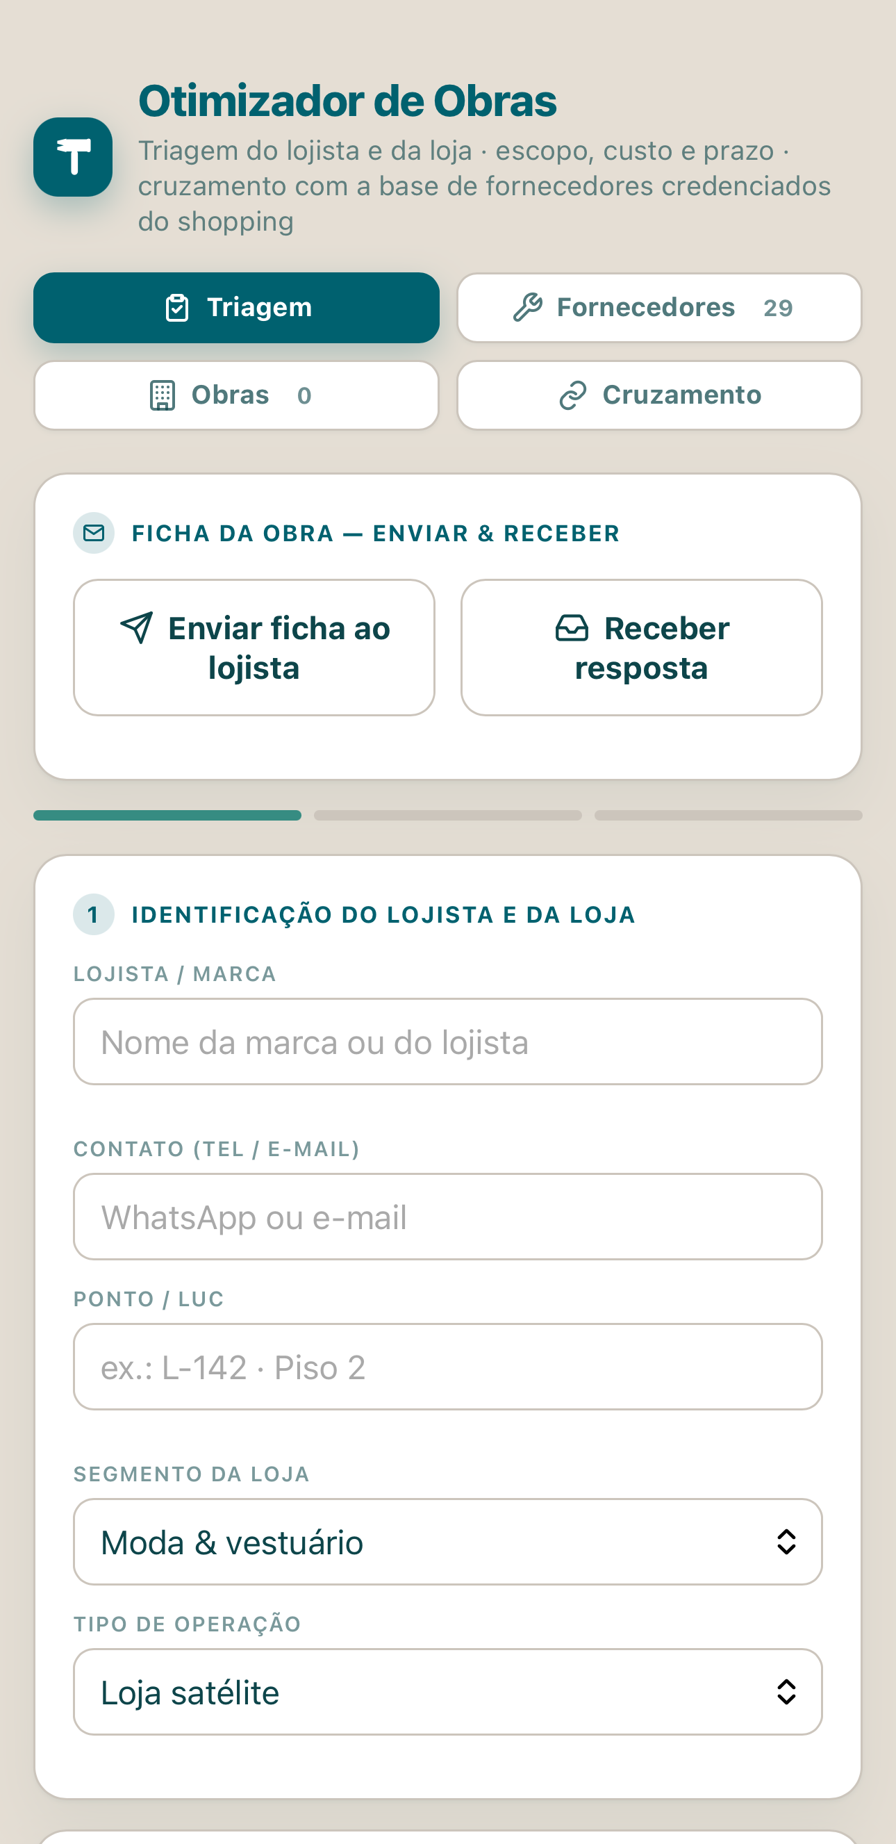
COMO OS APPS NASCERAM · 3
3 min
Otimizador de Obras — do prompt ao app
O QUE A FERRAMENTA RESOLVE
Triagem e seleção de fornecedores para obras. Pergunta ao lojista (tamanho, padrão, materiais, investimento, experiência) e cruza com a base de fornecedores (engenharia, materiais, segurança e regularização), achando quem faz a obra no menor tempo e custo, com segurança.
DE UMA FRASE A UMA FERRAMENTA
Descrita em linguagem natural; o Claude Code leu, perguntou e construiu o app.
Apoia o time de Operações.
como começou · o prompt
a ferramenta hoje

Slide 26
O APP FUNCIONANDO · 3
~3 min
Otimizador de Obras — vídeo
VÍDEO · O APP FUNCIONANDO · ~3 MIN
Do escopo da obra à shortlist de fornecedores: padrão, materiais, prazo e investimento cruzados com a base de engenharia, materiais, segurança e regularização.
Notes:
~3 min. Video do Otimizador de Obras em uso, do escopo a shortlist de fornecedores.

Slide 27
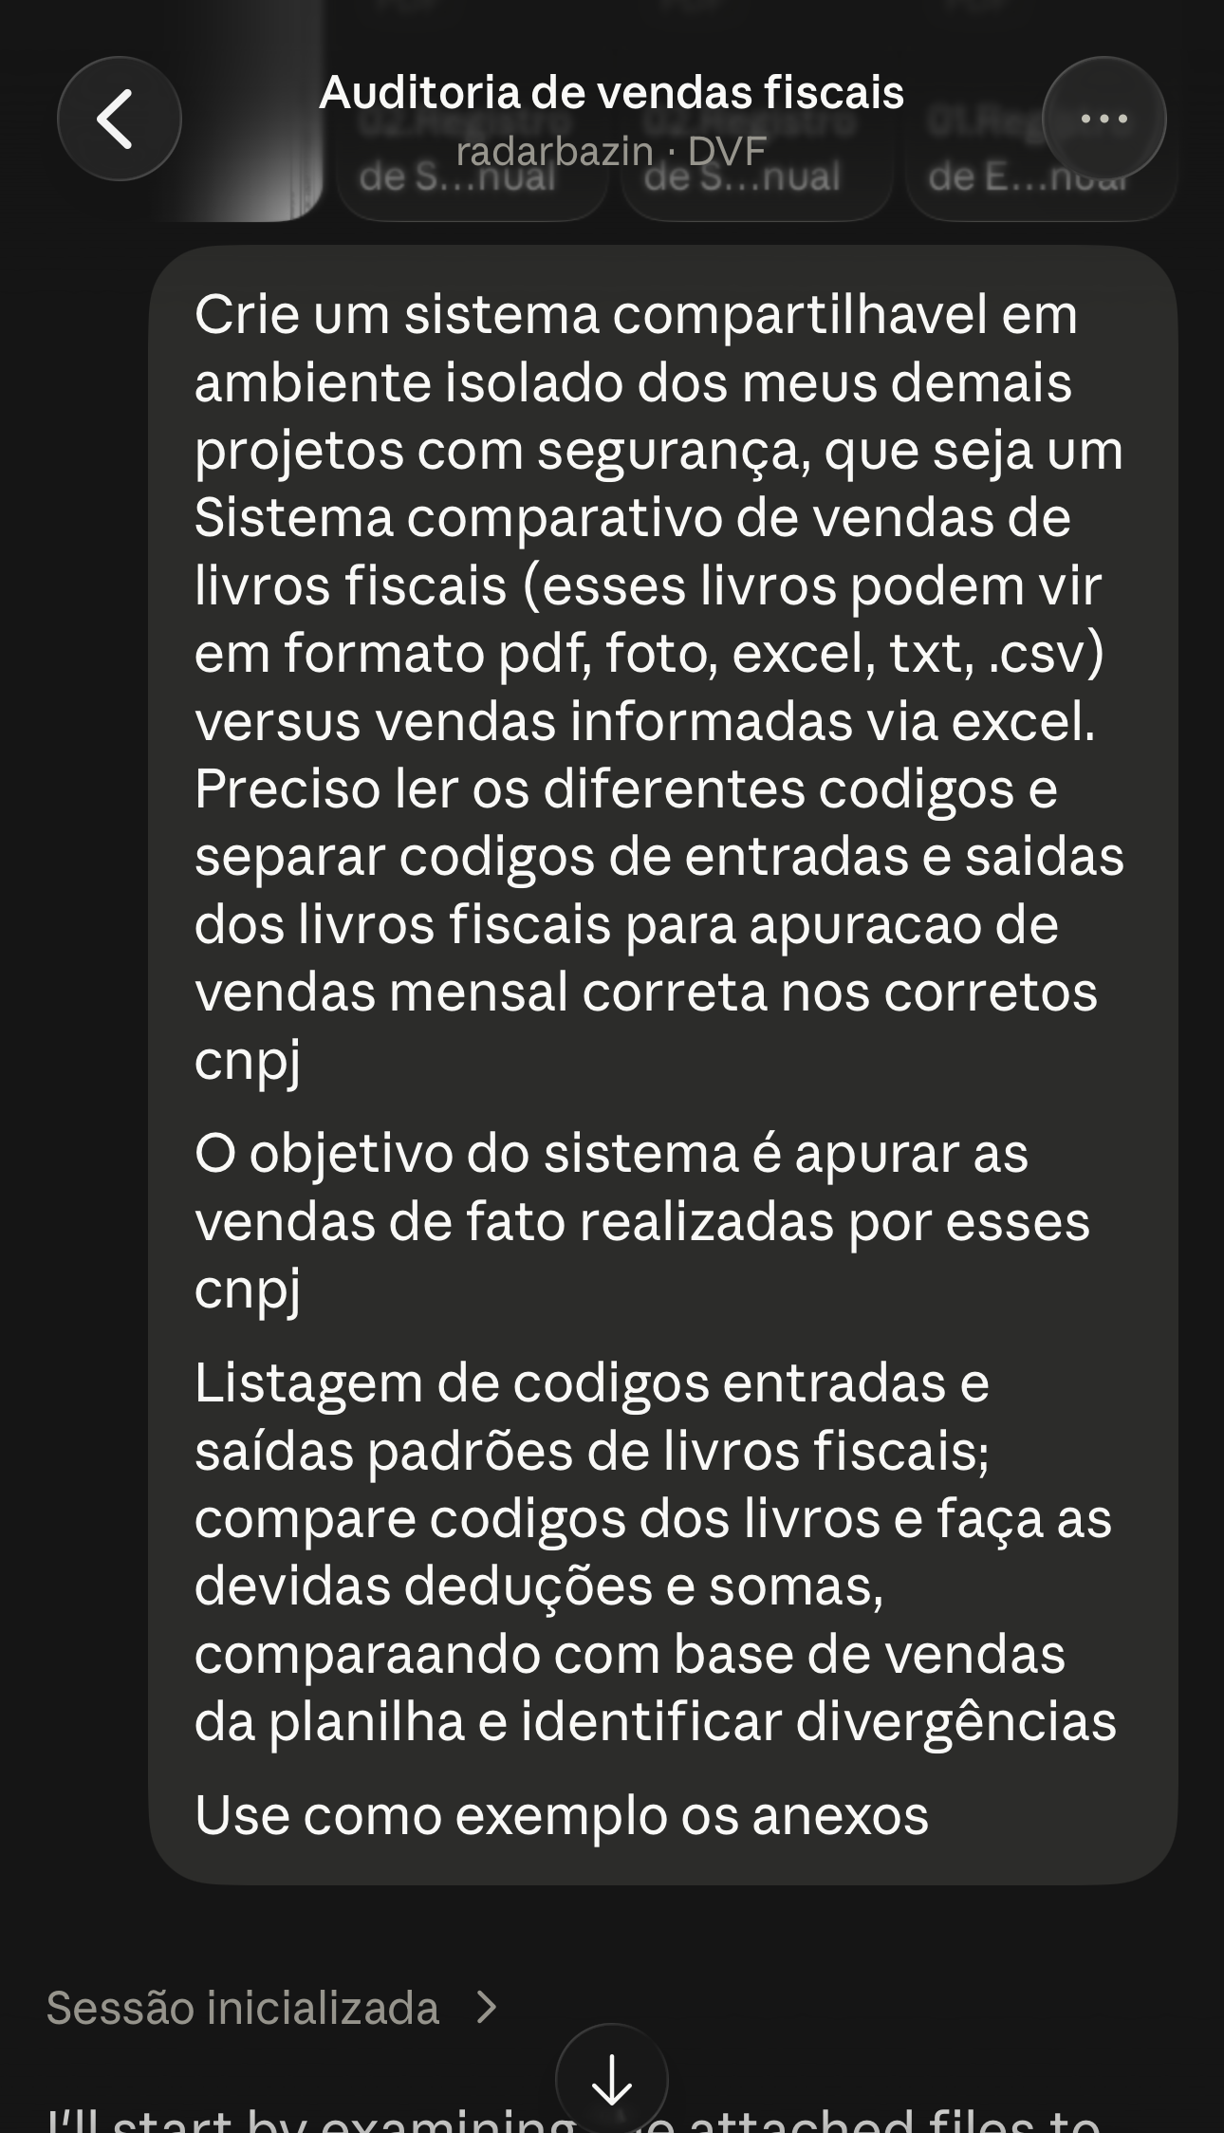
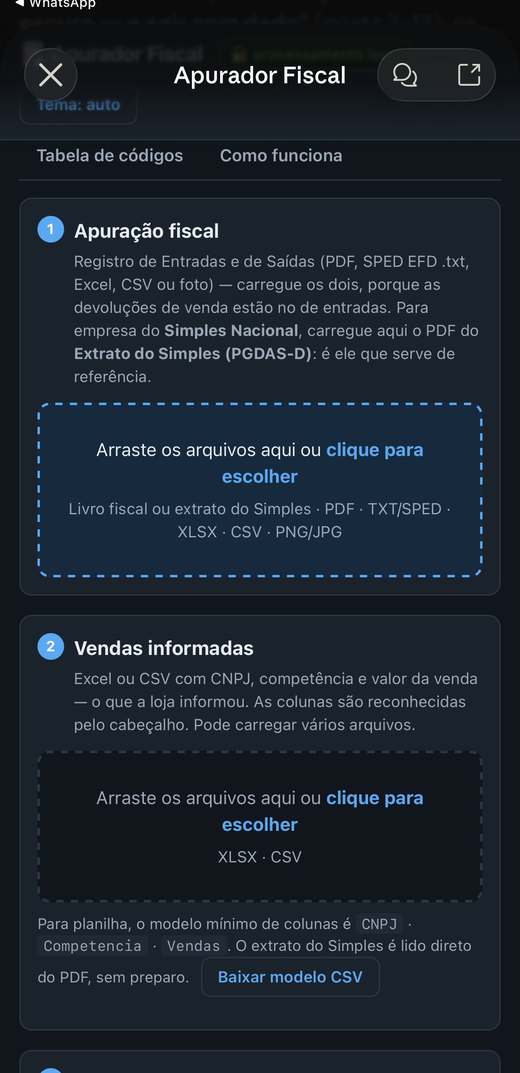
COMO OS APPS NASCERAM · 4
3 min
Apurador Fiscal — do prompt ao app
O QUE A FERRAMENTA RESOLVE
Auditoria de vendas fiscais. Lê os livros fiscais (PDF, foto, Excel, TXT/SPED, CSV), separa os códigos de entradas e saídas e apura a venda real por CNPJ — cruzando com as vendas informadas na planilha para achar divergências. No Simples Nacional, usa o extrato PGDAS-D como referência.
DE UMA FRASE A UMA FERRAMENTA
Descrita em linguagem natural; o Claude Code leu, perguntou e construiu o app.
Nasceu de um pedido de ambiente isolado e seguro — controle fiscal também vira ferramenta.
como começou · o prompt
a ferramenta hoje

Slide 28
O APP FUNCIONANDO · 4
~3 min
Apurador Fiscal — vídeo
VÍDEO · O APP FUNCIONANDO · ~3 MIN
Do upload dos livros fiscais à apuração por CNPJ: leitura de PDF/foto/SPED/planilha, separação de entradas e saídas e o destaque das divergências.
Notes:
~3 min. Video do Apurador Fiscal em uso, do upload dos livros a apuracao e as divergencias.

Slide 29
HISTÓRIA REAL · CLAUDE NA PRÁTICA
8:40
Do círculo de giz da Toyota ao Claude no ônibus
Diego do iFood · @diegocbarreto
VÍDEO A SEGUIR · RESUMO DO CASE · 8:40
Um coordenador do iFood abriu o Claude no celular dentro de um ônibus e, sozinho, construiu um sistema real que tirou um processo do escuro — da certeza da loja ao dado que mudou a decisão.
Notes:
~9 min (video 8:40). Rodar aqui o video com o resumo do case do iFood (thread do Diego do iFood · @diegocbarreto). Ponte: Toyota/Ohno — quem via o problema nao mudava o sistema; o coordenador zerou essa distancia com o Claude, tirou o processo do escuro e agiu com dado. Penultimo slide: fecha a ponte entre os apps que o time acabou de ver e a mensagem final do encerramento.

Slide 30
PARA FECHAR • IA = INTELIGÊNCIA ACELERADA
A IA não vai substituir o fator humano na busca pelo nosso propósito. Ela pode amplificá-lo e acelerá-lo.
Na dúvida, pergunte para a própria IA (claude.ai). A velocidade de inovação em IA muda diariamente — busque sempre as informações mais atualizadas.
PONTOS DE ATENÇÃO
— Pessoas leem o contexto e avaliam os fatos (verdade) — o clima e a experiência no mall, nos eventos, na gastronomia, o que encanta o cliente; a operação e seus gargalos. Isso se vive, se avalia — e decide o melhor caminho.
— A IA cuida do que se repete — resume, organiza e rascunha, e nos devolve o recurso mais escasso: tempo para gente.
— A decisão é nossa — a IA propõe e amplia o alcance; quem conecta, encanta e transforma somos nós.
Máquinas predizem; nós julgamos. A IA amplia o nosso alcance — o encontro humano é o que transforma.
Inteligência Acelerada PODE nos ajudar a conectar, encantar e transformar — melhor e mais rápido.
Notes:
~1 min. Fecho: IA = Inteligencia Acelerada. A IA nao substitui o fator humano na busca do proposito — amplifica e acelera. Pessoas leem o contexto e avaliam os fatos (verdade): mall, eventos, gastronomia, operacao e gargalos. A IA cuida do repetitivo e devolve tempo para gente. Maquinas predizem; nos julgamos — a decisao e nossa. Encerre na frase 'conectar, encantar e transformar — melhor e mais rapido'. Agradeca.
Fecho — a mensagem central: a transformacao da Cia so vai acontecer quando estivermos inovando na ponta — no supervisor de seguranca, no de estacionamento, e assim por diante. O exemplo e o iFood: quem construiu o sistema foi um coordenador na operacao, perto do problema, e nao um time central. E isso que queremos aqui: quem esta mais perto do problema tambem tem o poder de mudar o que precisa.

Slide 31
PARA CONTINUAR
Onde buscar informações
PORTUGUÊS
INGLÊS
Asimov Academy — vídeos e cursos
Anthropic · Claude
CURSOS · asimov.academy · YouTube
SITE · anthropic.com · claude.ai
Hipsters Ponto Tech (Alura)
Andrej Karpathy — “Intro to LLMs”
PODCAST · hipsters.tech · Spotify · sugestão
VÍDEO · youtube.com/@AndrejKarpathy · sugestão
@aloisio — curadoria de IA em português
Ethan Mollick — One Useful Thing
INSTAGRAM · instagram.com/aloisio
NEWSLETTER · oneusefulthing.org · sugestão
@obrunookamoto — SaaS, IA e negócios
DeepLearning.AI — short courses
INSTAGRAM · instagram.com/obrunookamoto
CURSO · deeplearning.ai/short-courses · sugestão
@larissagomes.ia — IA no trabalho real
Trilha Claude no YouTube — via @aloisio
INSTAGRAM · instagram.com/larissagomes.ia
VÍDEOS · Master Claude · /skills · Claude Code
@beprecht — adoção de IA nas empresas
@sabrina_ramonov — cursos de IA
INSTAGRAM · instagram.com/beprecht · bernardo.vc
INSTAGRAM · instagram.com/sabrina_ramonov
@maestrosdaia — Maestros da IA
The Startup Ideas Podcast
INSTAGRAM · instagram.com/maestrosdaia · YouTube
PODCAST · Greg Isenberg · Spotify e YouTube
“sugestão” = referências que acrescentamos além da lista.
Notes:
Slide de consulta — nao conta no tempo; deixar disponivel para depois. Onde continuar depois do treinamento: em portugues (Asimov, podcasts, Instagram) e em ingles (Anthropic/Claude, Karpathy, Ethan Mollick, DeepLearning.AI). Mensagem: na duvida, pergunte para a propria IA.

Slide 32
Acelerar nossa
Inteligência
A tecnologia acelera. A decisão — e o encontro humano — continuam nossos.
Notes:
Slide de fecho. A frase fecha o treinamento: acelerar nossa inteligencia — a tecnologia acelera; a decisao e o encontro humano continuam nossos.

